Slide 1
直流气体开关自放电特性
计算方法研究
罗维熙
西北核技术研究所

Slide 2
报告内容
研究背景
开关自放电特性计算模型
实验与模型验证
开关寿命评估
主要结论
Notes:
This report has four parts. First is the meaning of the study. Second, framework of the calculation model is described. Then, sampling method of the random variables in the model is determined. At last, some Experiment and calculation result is shown.

Slide 3
1 研究背景和目标
FLTD是目前大型装置设计的主要技术路线
FLTD装置需要几十万只气体开关同步工作
要求开关自放电概率达到百万分之一
百万分之一的自放概率
实验评估方法逐渐失效
当前开关自放电概率达到10⁻⁴
难以通过实验的方法来评估
开关优化设计缺少理论指导
实验发现了寿命问题
暂无有效的评估方法
建立理论计算模型

Slide 4
现有的开关放电模型
宏观描述：Townsend、流注等
粒子计算方法
只给出击穿阈值电压，没有统计特征，不反映放电概率分布
在高气压下，计算量太大，难以实现
在MC程序框架下建立自放电模型，需要解决如下问题：
明确影响开关自放电性能的随机因素
准确描述随机因素对开关击穿过程的影响
依据开关工作条件，建立上述随机因素的抽样方法

Slide 5
2 开关自放电特性计算模型
建模对象：开关直流充电至自放电的过程。
研究中，将开关自击穿过程分为四个发展阶段。同时分析提炼出三组随机变量。该计算模型的物理核心主要是描述了上述随机变量对四个发展阶段的影响。
等待初始电子
电子崩发展
二次电子产生
电子崩向击穿转变的过程
初始电子时空分布
二次电子数目
电极形貌
Notes:
In the model, there are four random variables and the self-breakdown process have been divided into four phases. Physical framework of the model has focused on the relationships between the random variables and development of the four phases.

Slide 6
2.1等待初始电子过程
初始电子是指启动电子崩的种子电子，这是开关发生自放电的必要条件。
数学描述：若U(t)电压下发生击穿，在(t，t+Δt)内开关区间必然出现初始电子。
在计算程序实现上也比较简单，初始电子的时间分布是该过程的决定因素

Slide 7
初始电子的产生机制和时间分布
初始电子产生机制
大气辐射电离
场致发射
负离子去附着产生的自由电子
不是主要的机制
N(t)—开关区间注入初始电子的次数
λ--单位时间内，N(t)的期望
0.25MPa， 间距5mm，充电电压10kV
迁移速率10²m/s，迁移时间50μs；充电速率5kV/s
负离子在10~10.2kV电压下就消耗完毕
间隙最低击穿电压超过20kV，不影响开关自击穿性能

Slide 8
D 是标准大气吸收剂量率, 在我们实验室中D=2.58×10⁻¹¹J/(kg·s).
E_{a} 空气单次电离的平局能量,
ρ₀ 标准大气密度
P 开关工作气压,
P₀ 标准大气压,
V 开关放电区域体积，
在大气电离机制中, λ 定义为（开关中）气体介质辐射电离的速率
在场致发射中, λ 定义为场致发射的电流密度(j),
F-N公式

Slide 9
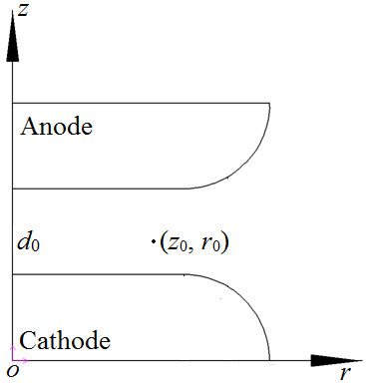
2.2 电子崩发展过程
第二个过程是电子崩发展过程，该过程数学表达基于Townsend理论。初始电子空间分布和电极形貌是影响该过程主要的随机量。
基于辐射电离机制， (z₀，r₀)在开关区间均匀分布
式中(z₀，r₀)为轴坐标系下初始电子出现位置。反映了初始电子空间分布对击穿过程的影响。

Slide 10
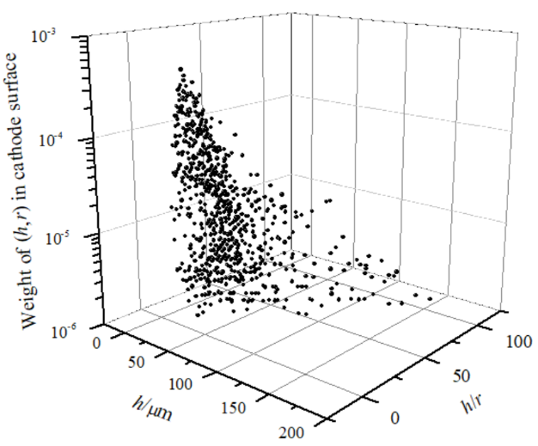
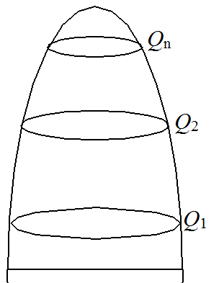
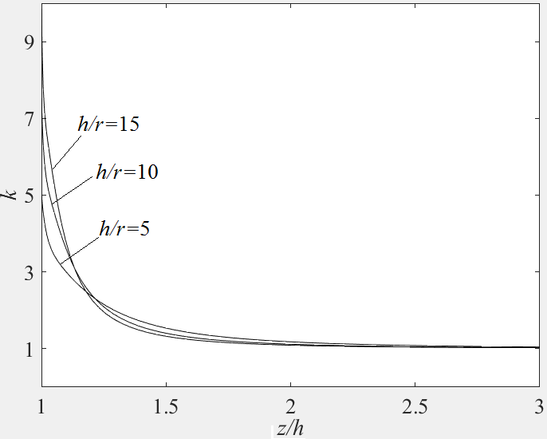
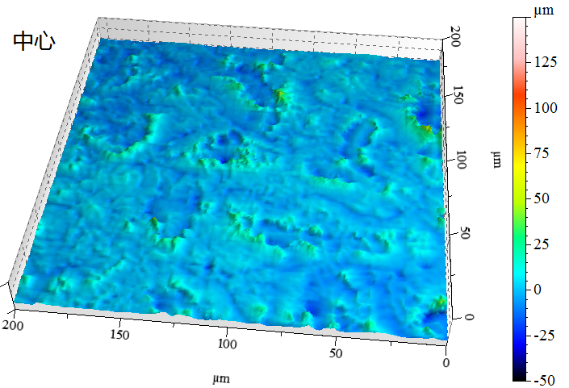
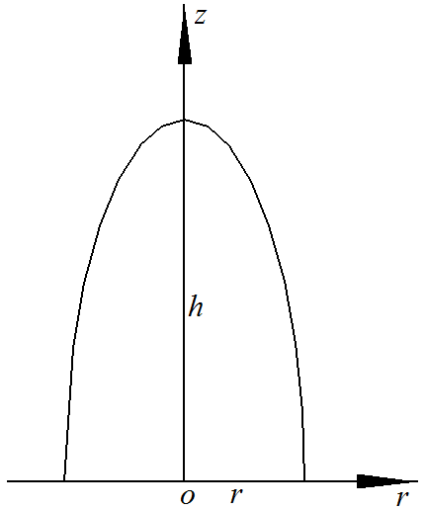
电极表面凸起附近存在局部场畸变，电子崩若出现在局部畸变场中，会对电子崩发展产生影响。

Slide 11
2.3 二次电子产生过程
二次电子产生过程在不同实验条件下，存在不同的机制
阴极表面发生的二次电子产生过程
气体中发生的二次电子产生过程
负离子去附着产生二次电子
离子轰击阴极产生二次电子
阴极的光电效应产生二次电子
气体分子光电离产生二次电子

Slide 12
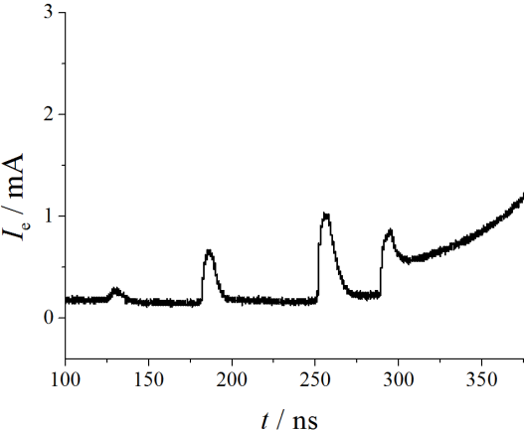
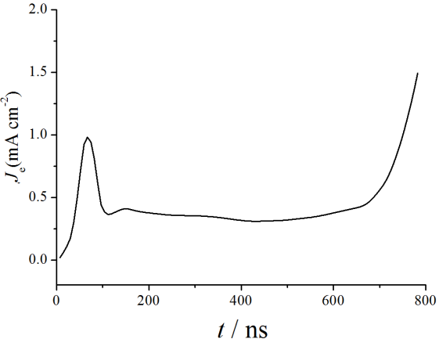
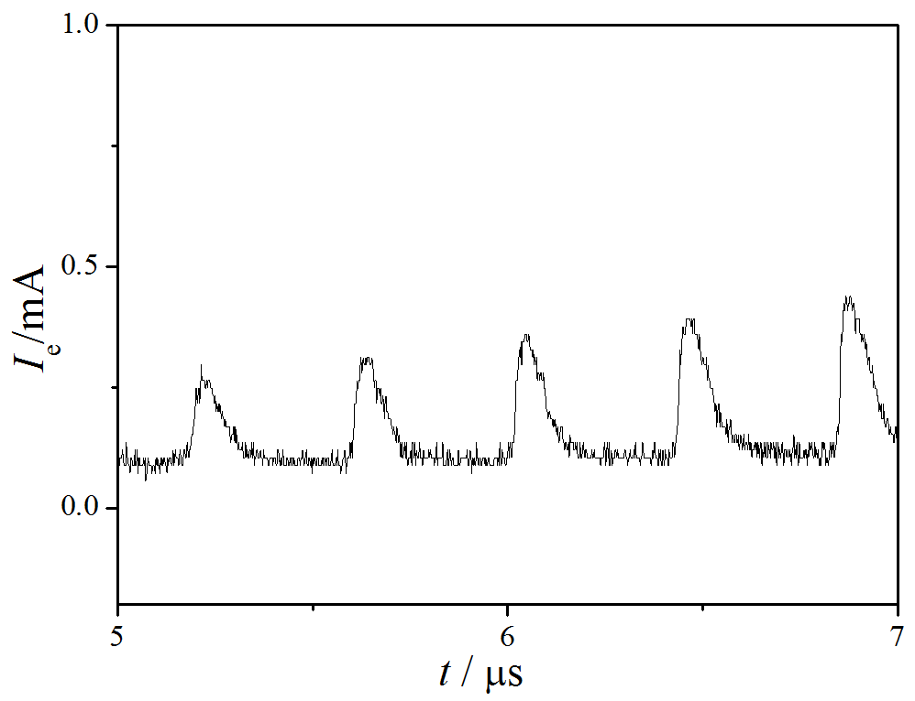
阴极表面二次电子产生机制
主导的电子崩发展过程
FLTD气体开关典型工作条件下电子崩发展过程
气体中产生二次电子的
电子崩发展过程
电子崩周期时间
离子轰击机制10μs量级
光电效应机制
百ns量级
确定产生二次电子的主要机制是阴极光电效应。

Slide 13
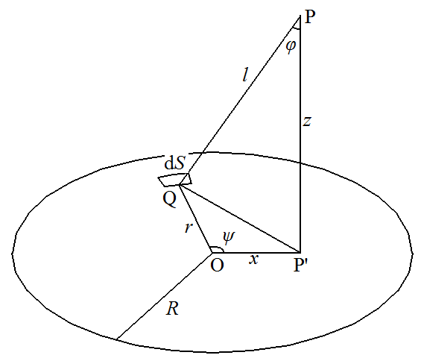
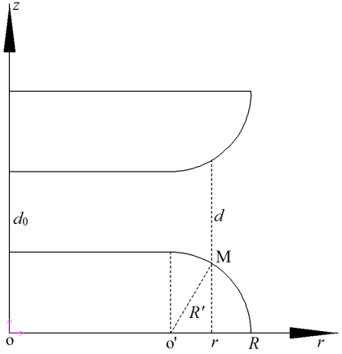
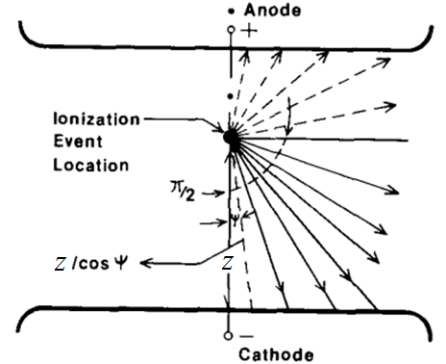
2.3 二次电子产生过程
在本论文中，对该过程的建模是基于Salam光电效应模型的修订
与Salam的模型相比，本论文的模型可以反映开关工程结构。

Slide 14
2.4 电子崩向击穿转变
提出一种具有统计特征的电子崩自持（击穿）判据：电子崩持续达到n代
目的：在纯数学上，解决二次电子数目用二项分布表达后，套用Townsend判据的不适用
论文中γ_{p}=0.03，在Townsend阈值电压（U_{Td}）下，N_{p}=33。在满足Townsend条件下，不产生二次电子（ Townsend 判据失效）的概率为0.36。
物理基础：描述了经过多次电子崩后，由于空间电荷积累，电子崩发展逐渐增强，最终导致击穿的放电过程（放电过程的一种经典解释）。

Slide 15
实验佐证
实验测得：在FLTD气体开关典型工作条件下，
电子崩经过3-4代的发展进入放电过程。佐证了击穿判据设置是合理的。
[2] Zhai, Rongxiao, Qiu, et al. Experimental investigation on the development characteristics of initial electrons in a gas pressurized closing switch under DC voltage[J]. Plasma Science & Technology, 2018, 20(4).
n的取值需要后续实验确定。

Slide 16
模拟开关自击穿实验蒙卡程序框图
模型计算所需的初始化条件仅包括：
1.开关间隙距离，
2.开关工作气压，
3.开关充电速率，
4.开关间隙电场分布，
5.开关阴极凸起结构概率分布，
6. 实验室大气吸收剂量率，

Slide 17
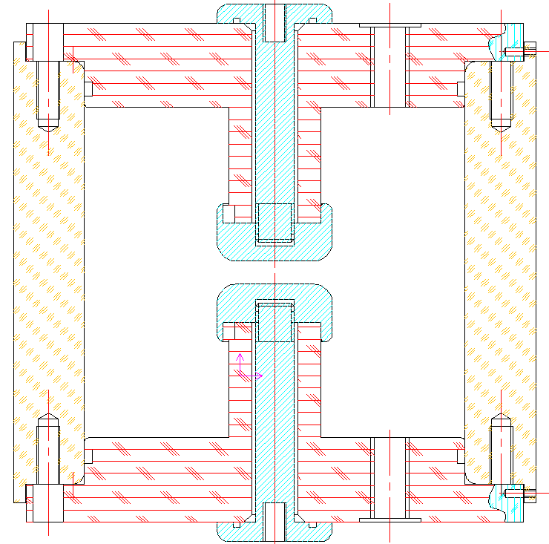
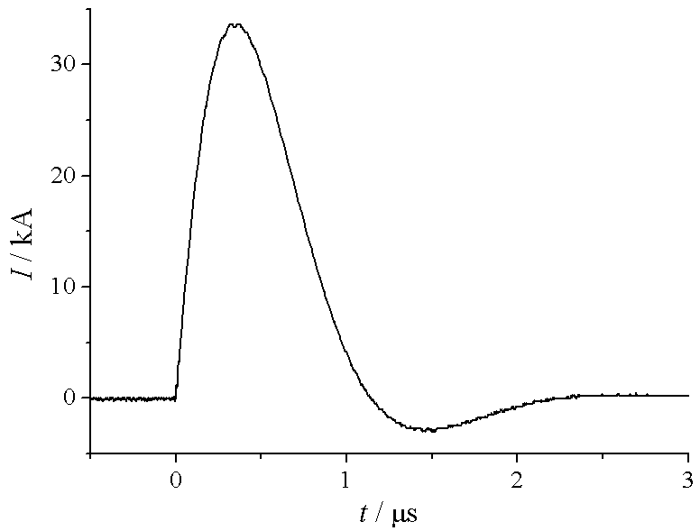
3 实验与模型验证
对于单间隙开关，最主要的结构参数是电极直径和间隙距离；分别对两个参数进行了调整，对比模型的准确性。
充电速率：5kV/s
击穿电压平均值：40kV左右

Slide 18
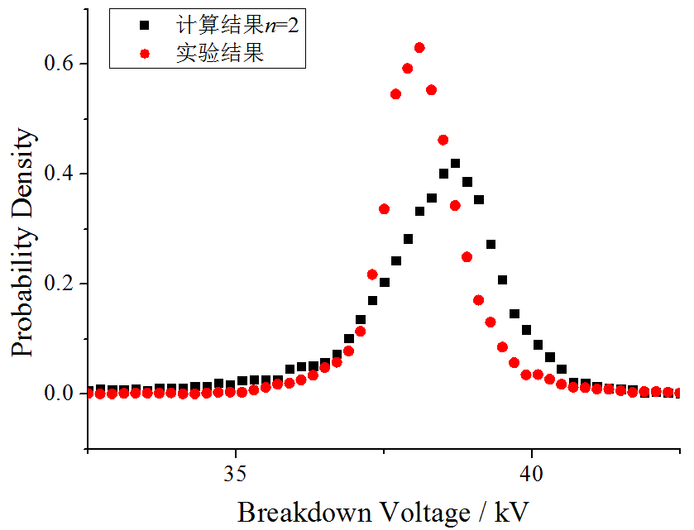
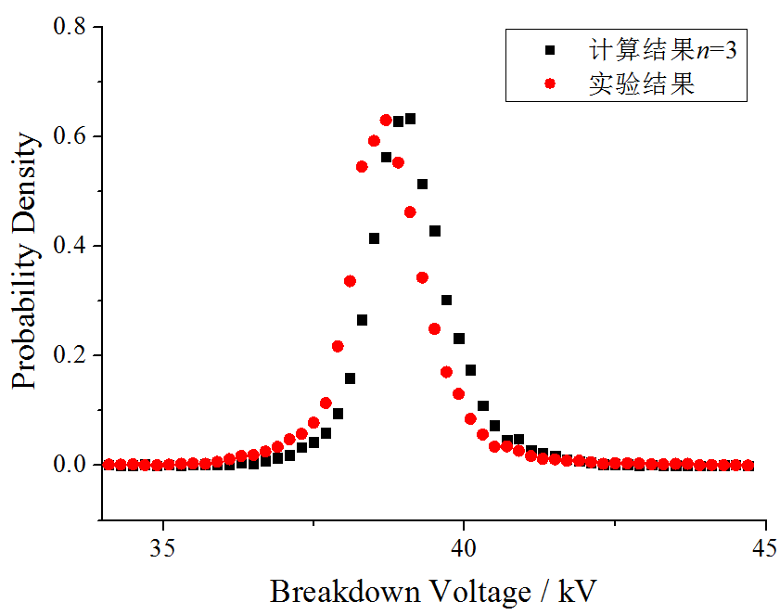
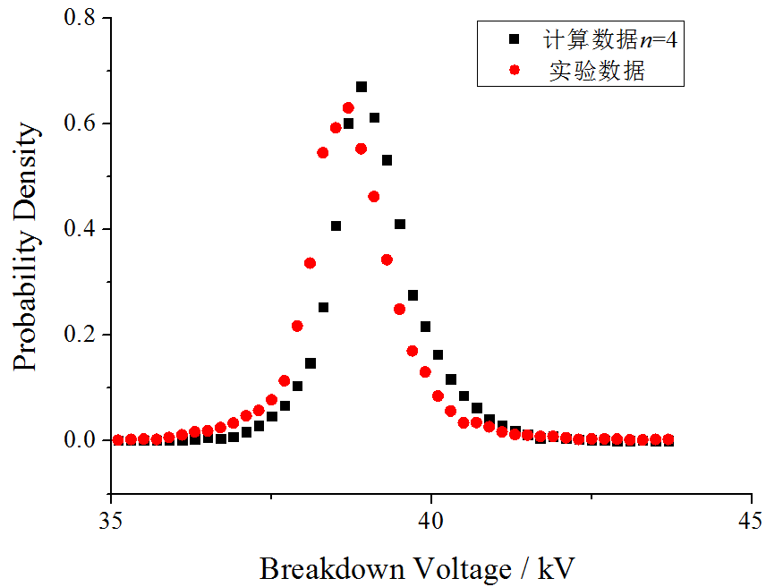
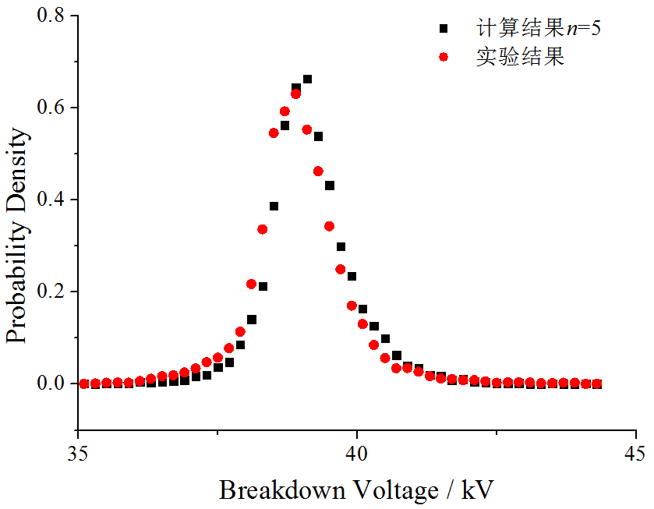
n=2
n=3
n=4
模型中还有一个参数未定：
电子崩持续达到n代
将计算结果与实验结果进行优化对比，
选取n ≥ 3，模型计算结果基本一致，从提升模型计算效率的角度，选取n=3
n=5

Slide 19
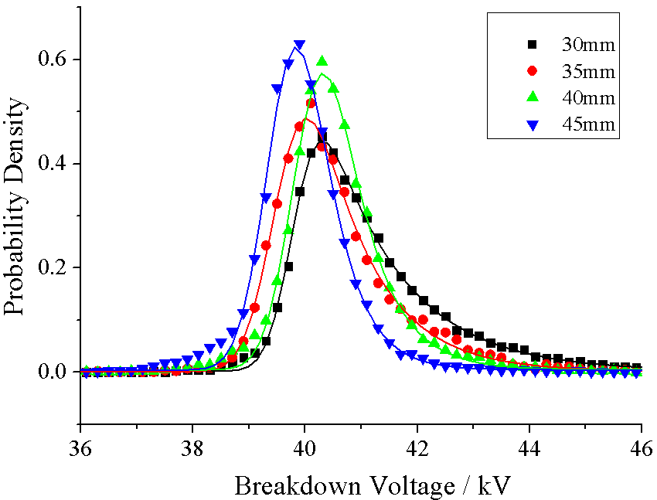
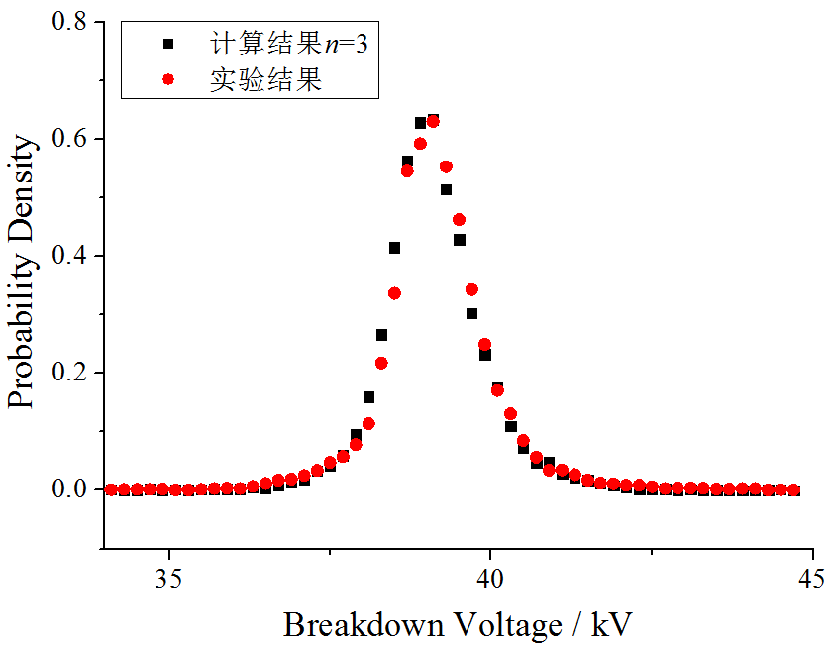
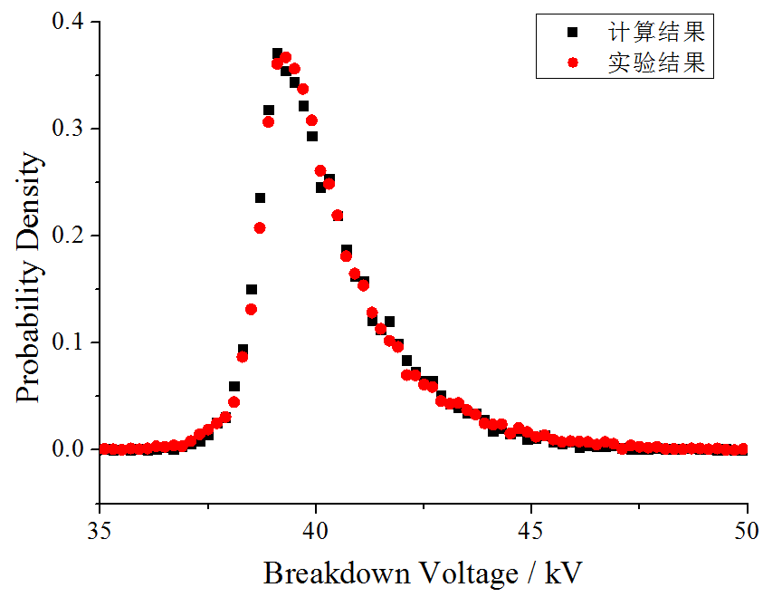
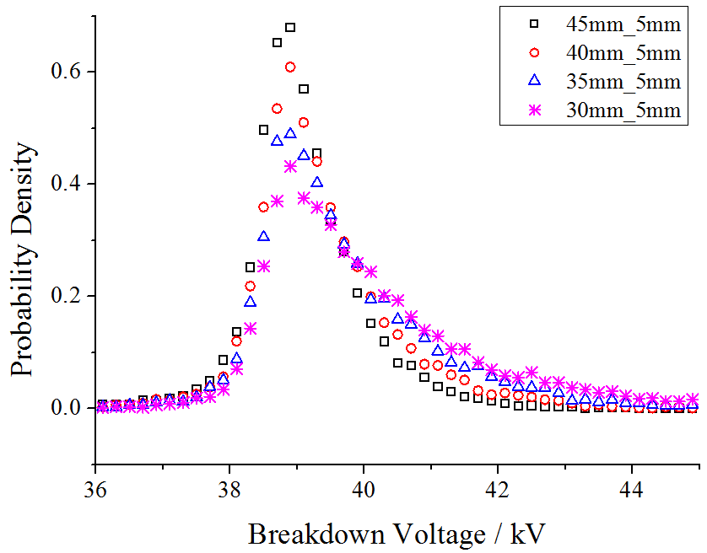
电极直径/mm | 间隙长度/mm | 气压/MPa | 电极面积/cm² | 场畸变系数
30 | 5±0.05 | 0.255±0.002 | 7.06 | 1.161
35 |  |  | 9.62 | 1.154
40 |  |  | 12.56 | 1.146
45 |  |  | 15.90 | 1.140
调整电极直径
随着电极直径的增加，开关在高电压下的放电概率减小。这是因为在背景辐射的影响下，随着开关区域体积增加，单位时间内开关区域中产生的初始电子增加。
实验结果
计算结果
45mm电极
30mm电极

Slide 20
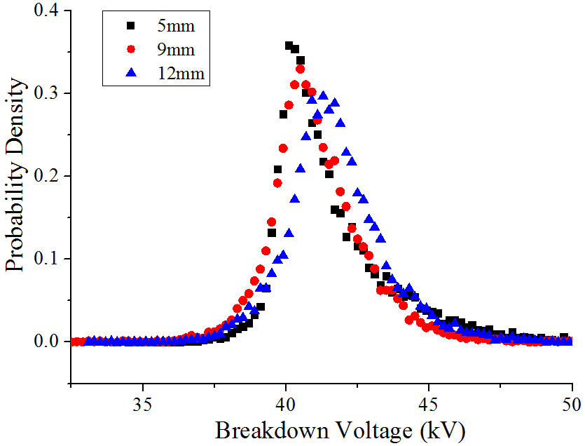
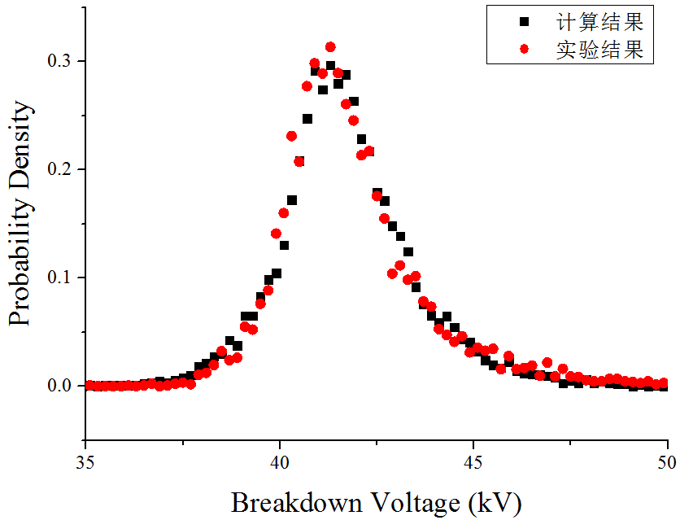
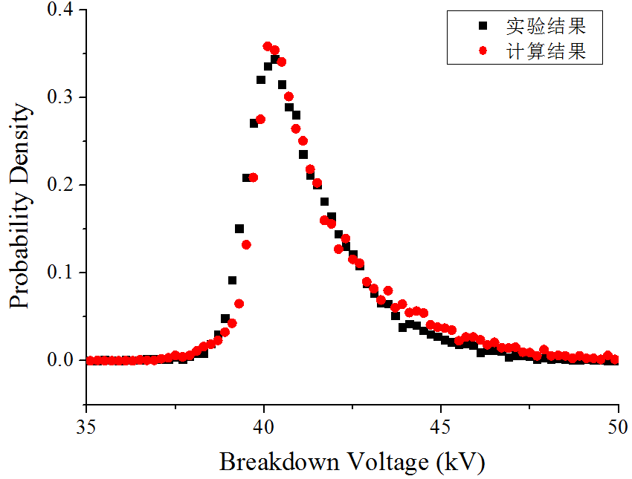
调整间隙长度
实验结果
电极直径 (mm) | 间隙长度 (mm) | 工作气压 (MPa) | U_{mean}(kV) | σ
30 | 5±0.05 | 0.255±0.001 | 41.32 | 3.48%
 | 9±0.05 | 0.150±0.001 | 41.10 | 3.88%
 | 12±0.05 | 0.112±0.001 | 41.83 | 4.00%
5mm
12mm

Slide 21
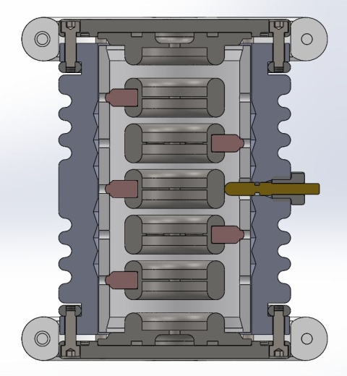
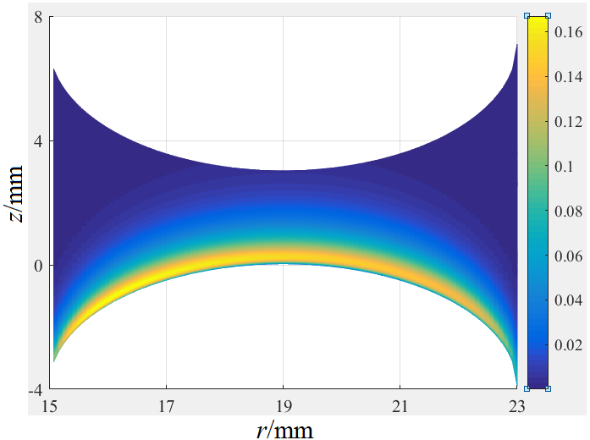
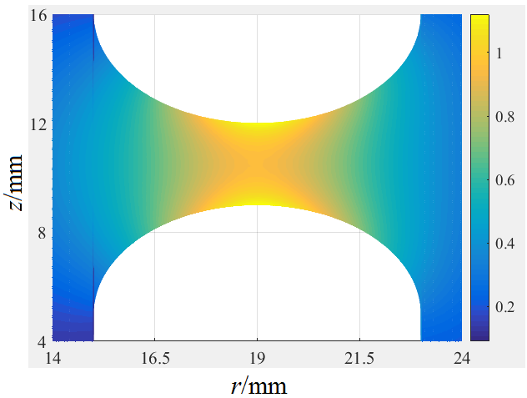
多间隙开关的模拟与实验
电极内径 (mm) | 电极外径 (mm) | 电极倒角 (mm) | 间隙长度 (mm) | 工作气压 (MPa) | 充电速率 (kV/s)
30 | 46 | 4 | 3±0.05 | 0.255±0.001 | 10
g(z , r)计算二次电子过程中的结构参数
六间隙开关中单间隙电场分布
六间隙开关中单间隙g(z , r)
六间隙开关中单间隙g(z , r)

Slide 22
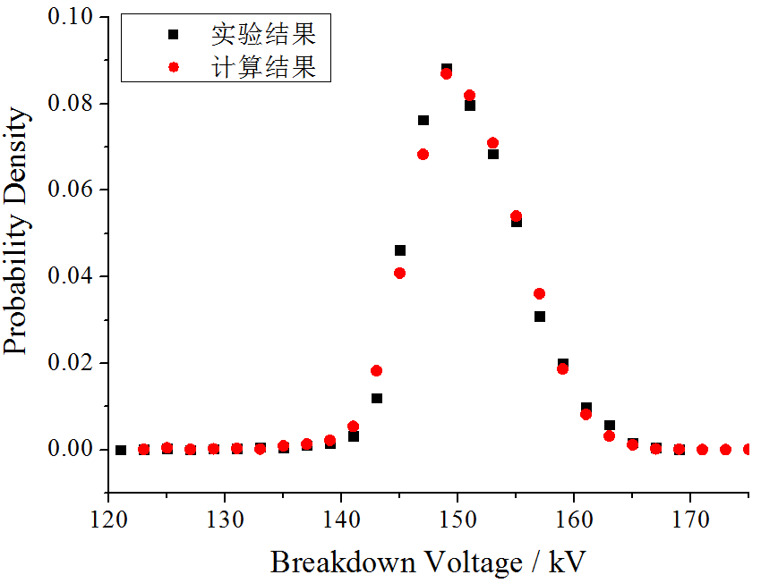
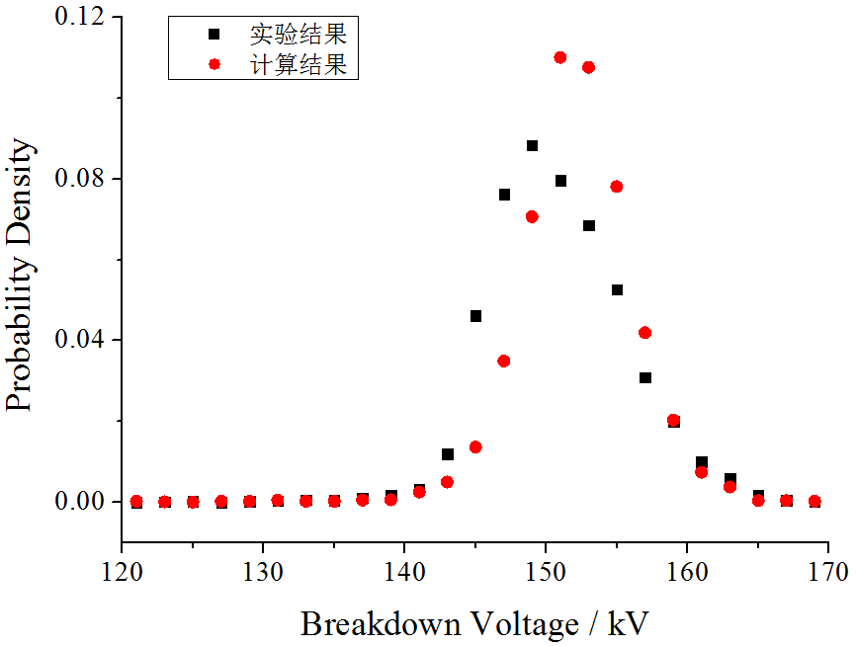
 | Gap 1 | Gap 2 | Gap 3 | Gap 4 | Gap 5 | Gap 6
各间隙均压电阻 (MΩ) | 398 | 448 | 430 | 403 | 385 | 429
各间隙充电速率 (kV/s) | 1.60 | 1.80 | 1.72 | 1.62 | 1.54 | 1.72
随机抽样决定初始电子出现的间隙，并依据上表设定该间隙的分配电压：
引入各间隙充电速率差异（计算结果）
开关各间隙电压均匀一致（计算结果）
计算结果与实验结果吻合较好，说明计算模型能够从单间隙推广到多间隙开关中应用；若假设各间隙电压完全一致，开关自放电分布会显著改善。

Slide 23
四. 电极烧蚀对开关性能的影响
目的：探索开关寿命评估方法，特别是电极烧蚀对开关寿命的影响
单次放电的电极烧蚀形貌
电极形貌演变
开关自放电性能劣化

Slide 24
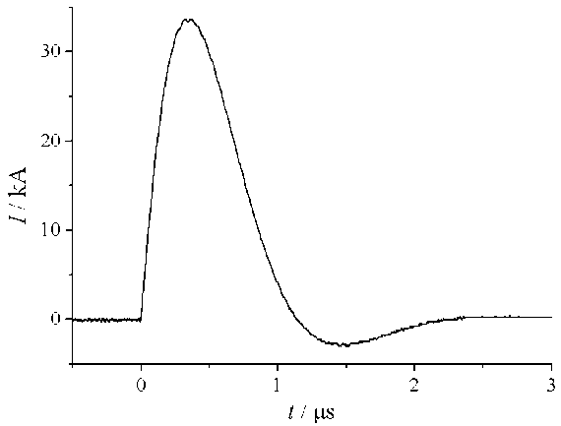
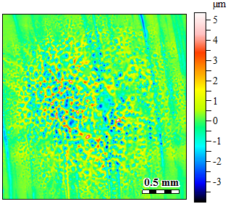
计算电极烧蚀演变，所需的输入量包括单次放电的蚀坑和放电点空间分布。
首先在固定的开关结构、工作气压、充电电压和放电电流下，获得单次放电的烧蚀形貌。

Slide 25
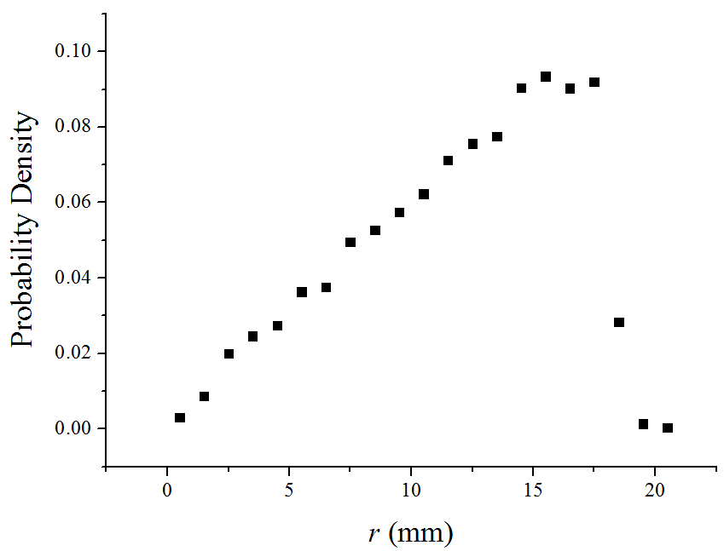
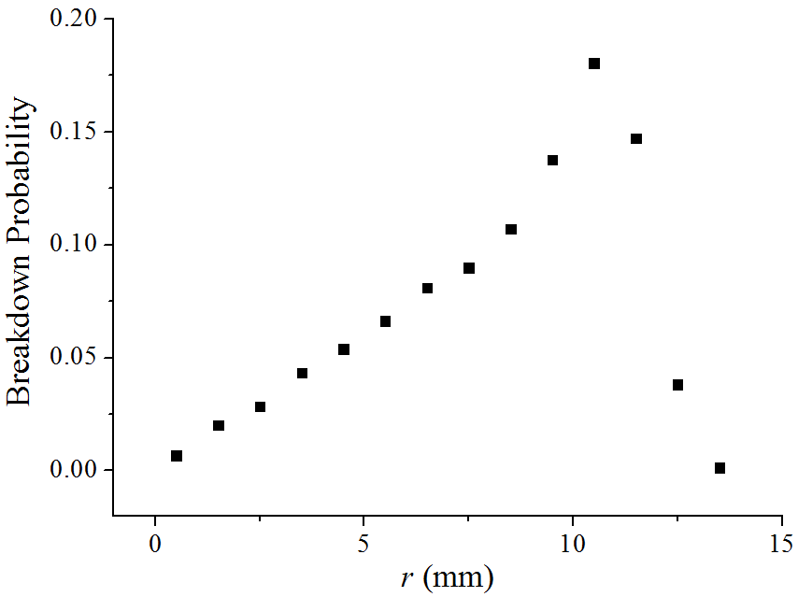
其次通过前文的模型计算，可以获得开关放电点的随机分布（导致放电的初始电子出现位置）。
45mm电极直径5mm间隙
30mm电极直径12mm间隙开关
依据单次放电蚀坑形貌和放电点位置分布，对蚀坑形貌进行累加模拟电极放电烧蚀过程。
S_{n}(x_{n}+i, y_{n}+j)=S_{n-1}(x_{n}+i, y_{n}+j)+dS_{n}(i+ k/2, j+ k/2)，-k/2<i≤k/2，-k/2<j≤k/2
第n次放电的形貌
第n-1次放电的形貌
第n次放电的形貌变化

Slide 26
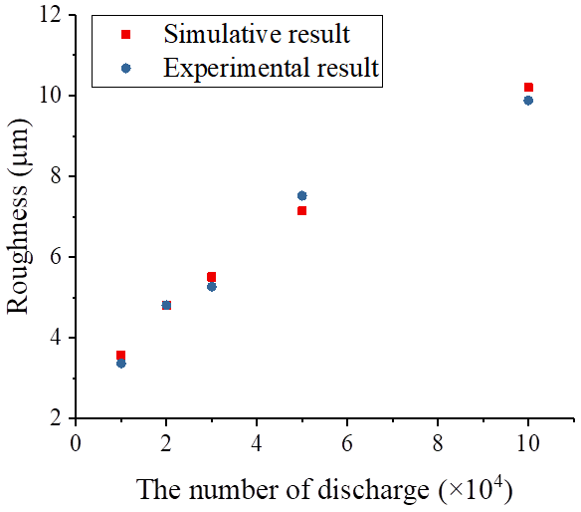
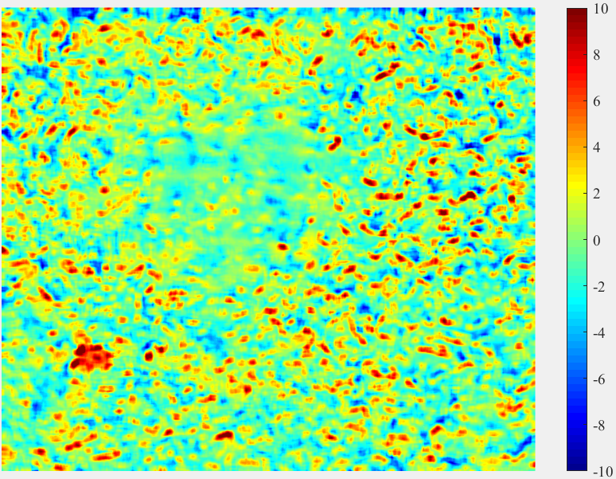
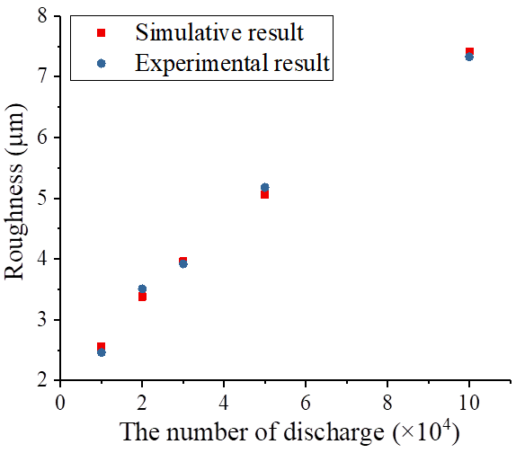
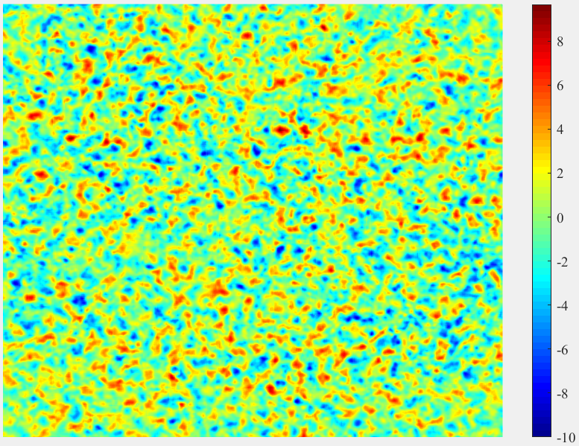
下图是1万次放电后，模拟和计算获得的电极形貌。
 | 粗糙度(μm) | 凸起平均高度(μm) | 凸起底宽平均半径(μm)
模拟 | 2.56 | 2.31 | 24.4
实验 | 2.46 | 2.49 | 26.3
模拟结果
实验结果
从统计结果来看，粗糙度、凸起平均高度和凸起平均底径基本一致；说明电极烧蚀演变的模拟基本准确。
阳极表面粗糙度
阴极表面粗糙度

Slide 27
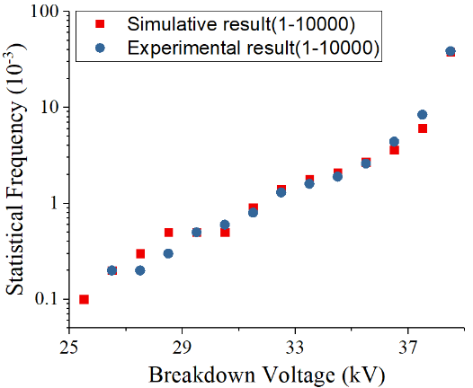
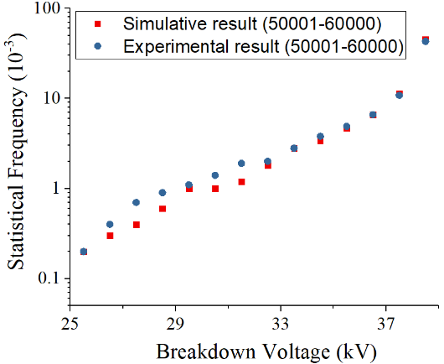
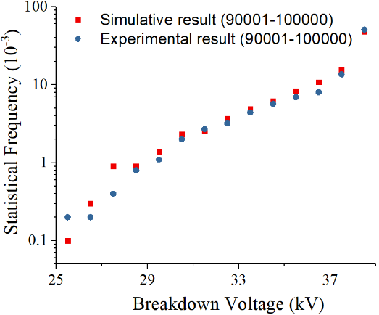
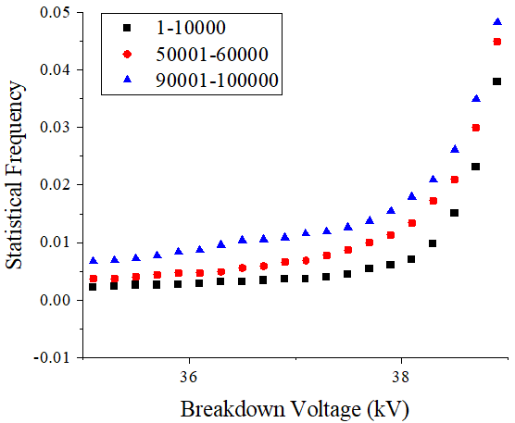
将电极烧蚀引入计算程序中，可以得到开关性能的劣化过程。且计算结果和实验结果基本吻合可用于开关寿命评估。
模拟结果
10万次放电中开关自放电性能的劣化
1-1万次放电中开关自放电概率
线性回归分析，X是模拟值，Y是实验值，
Y=AX+B
Discharge time (×10⁴) | α | A | B (×10⁻⁴)
0-1 | 0.95 | (0.98, 1.06) (0.94, 0.96) (0.99, 1.10) | (-3.2, 5.3)
5-6 |  |  | (1.8, 4.5)
9-10 |  |  | (-6.9, 0.76)
5万-6万次放电中开关自放电概率
9万-10万次放电中开关自放电概率

Slide 28
4 主要结论
丰富和发展了Townsend理论。在Townsend理论基础上引入了自由电子出现时刻和位置、二次电子产生数目和电极表面微凸结构四个随机变量；成功解释了开关自击穿电压分散性的形成机制。
将理想的电子崩计算模型，发展为考虑了电极尺寸和倒角结构的工程计算模型。模型可以准确反映开关结构对自放电性能的影响，可指导开关设计
模型可以准确反映电极烧蚀对自放电性能的影响，可用于开关寿命评估

Slide 29
谢谢聆听
请批评指正

